Slide 1
Kennedy disease
Monika Hrádocká, f15001

Slide 2
Definícia
Kennedyho choroba, tiež známa ako bulbospinálna muskulárna atrofia je vzácne X viazané recesívne ochorenie postihujúce motorické neuróny. Prejavuje sa proximálnym a bulbárnym svalovým úbytkom.
Epidemiológia: prevalencia 1/30000 narodených chlapcov

Slide 3
Klinický popis ochorenia
Ochorenie sa vo väčšine prípadov začína prejavovať medzi 30. a 60. rokom života. Začína sa prejavovať ako tremor, kŕče a zášklby svalstva, únava, nezreteľná reč. S postupom choroby sa začína objavovať celková slabosť, úbytok končatinových a bulbárnych svalov, objavuje sa dysarthria, dysphonia, zvesená čelusť, úbytok jazyka, problémy so žutím a prehĺtaním a obmedzená mobilita. Intelektuálne schopnosti nie sú chorobou zasiahnuté. V konečnom štádiu pacient nedokáže prehĺtať a dýchať. Neneurologické príznaky sú gynekomastia a hypodonadizmus (problémy s plodnosťou).

Slide 4
Diagnostika
Zvýšené hladiny kreatinin-kinázy, progesterónu, testosterónu, folikuly stimulujúceho hormónu, luteinizačného hormónu, spomalenie nervového vedenia, zníženie amplitúdy nervového akčného potenciálu, akútna alebo chronická denervácia, môžu byť zaznamenané elektromyografom alebo z genetického vyšetrenia.

Slide 5
Etiológia
Ide o ochorenie s recesívne X viazanou dedičnosťou. Príčinou ochorenia je expanzia CAG tripletov, ktoré kódujú polyglutaminový retazec na 1. exóne génu androgénového receptoru.Veľkosť repeatov CAG u BSMA je to 40–62. Gén je umiestnený na X chromozóme v lokuse Xp12-21. Protein androgénového receptoru je liganddependentný jaderný transkripční faktor a má význam pro rast dendritůov a prežitie buniek, jeho ligandom je testosteóon.
Degenerácia proteínu androgenového receptoru sa zrejme podieľa na neurodegenerácii.

Slide 6
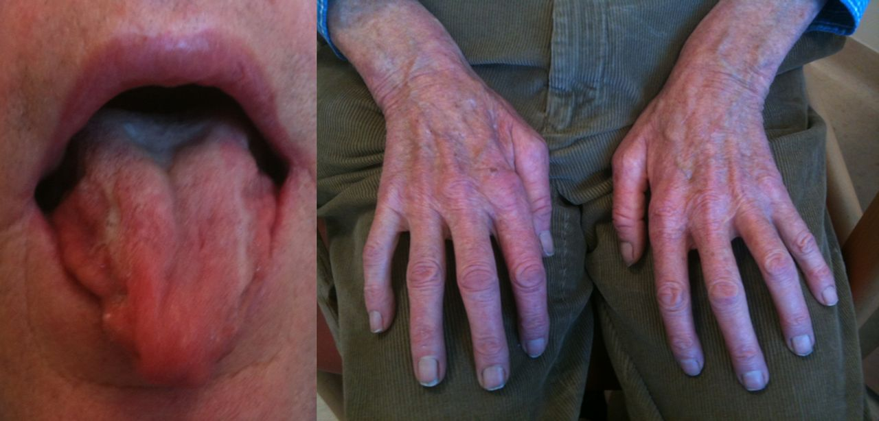
Prognóza
Progresia ochorenia je pomalá, asi 1/3 pacientov po 20. rokoch končí na vozíku, preto má len slabý vplyv na skrátenie života pacientov.

Slide 7
Zdroje
https://www.neurologiepropraxi.cz/pdfs/neu/2006/01/11.pdf
http://www.orpha.net/consor/cgi-bin/OC_Exp.php?lng=EN&Expert=481
Obrázok: http://pn.bmj.com/content/13/3/153

